Slide 1

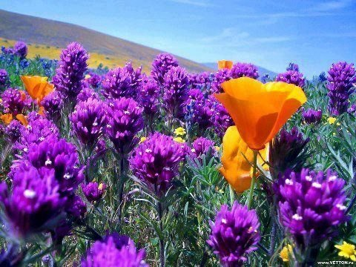
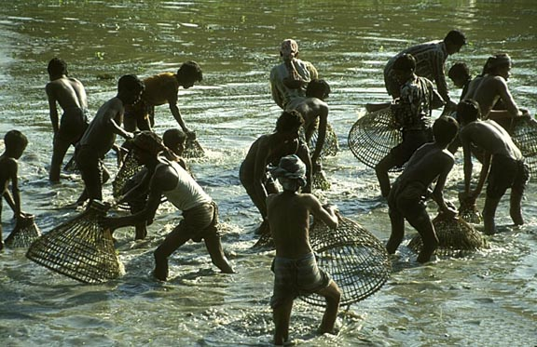
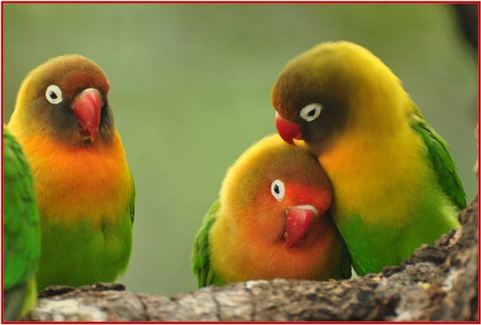
সবাইকে স্বাগতম

Slide 2
শিক্ষক পরিচিতি
মোঃ আব্দুল ওয়াজেদ
সহকারি শিক্ষক
গোপালপুর সরকারি প্রাথমিক বিদ্যালয়
গোড়াঘাট, দিনাজপুর।
Email: wazeddp@gmail.com

Slide 3
পাঠ পরিচিতি
শ্রেণীঃ দ্বিতীয়
বিষয়ঃ গণিত
পাঠের শিরোনামঃ যোগ
আজকের পাঠঃ দুই অংকের যোগ

Slide 4

শিখনফল
৯.১.১ উপকরণ ব্যবহার করে যোগ করতে পারেবে ।

Slide 5






বলতে পার এখানে কী দেখা যাচ্ছে
শিক্ষার্থীদের পাখি, গাছ, আম গণনা করে মোট সংখ্যা বলে যোগের শিরোনাম ঘোষণা

Slide 6

মার্বেল ও কাঠি দিয় দুই বা ততধিক শিক্ষার্থী দিয়ে বাস্তব পর্যায়ে যোগের ধারণা দিব।
বাস্তব পর্যায়

Slide 7





অর্ধ-বাস্তব পর্যায়
এবং
একত্রে

Slide 8


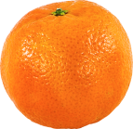


বস্তু নিরপেক্ষ পর্যায়
২
৪
১
৩
৩
৭

Slide 9

দলীয় কাজ
(উপকরণ ব্যবহার করে)
গোলাপ দল
বেলি দল
রজনী গন্ধা দল
৪৫
+২২
৩৬
+২৩
২৫
+৪
7৭
59
29

Slide 10
মুল্যায়ণ
(উপকরণ ব্যবহার করে)
যোগ করঃ
২৩
+১১
২০
+ ১0
৩৩
+২২
৩৭
+৩১

Slide 11
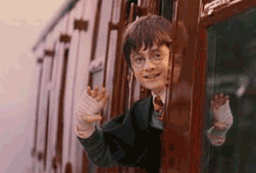
সবাইকে ধন্যবাদ

